Slide 1
Eletromagnetismo - Transformadores
Jean Marcel Espinoza

Slide 2
Transformadores ou trafos:
Por que precisamos estudar este tópico?
Os transformadores permitem a transmissão a grandes distâncias usando altos níveis de tensão e reduzindo as perdas elétricas dos sistemas;
Entender os aspectos básicos do campo magnético que estabelecem os fundamentos da operação dos transformadores;
Desenvolver circuitos equivalentes que representem o comportamento dos transformadores.
Notes:
‹#›
‹#›

Slide 3
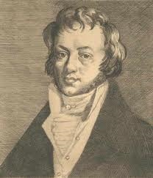
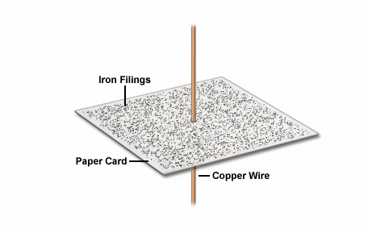

Transformadores ou trafos:
Produção de um campo magnético.
André-Marie Ampère
Fonte: https://www1.educacao.pe.gov.br/cpar/. Acesso em 31 ago. 2021.
Fonte: https://www1.educacao.pe.gov.br/cpar/. Acesso em 31 ago. 2021.
“Quando um condutor é percorrido por uma corrente elétrica surge em torno dele um campo magnético”.
Lei de Ampère.
Notes:
‹#›

Slide 4
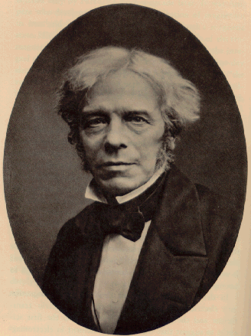
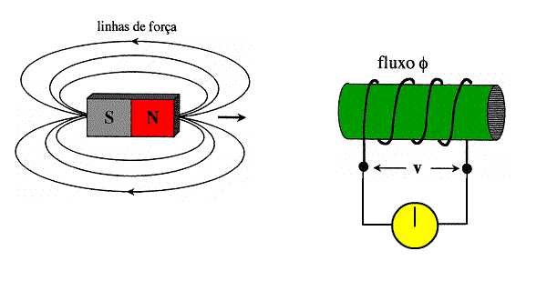

Transformadores ou trafos:
Lei de Faraday.
Fonte: https://www1.educacao.pe.gov.br/cpar/. Acesso em 31 ago. 2021.
Fonte: https://www1.educacao.pe.gov.br/cpar/. Acesso em 31 ago. 2021.
Michael Faraday
Constatações:
Ao se aproximar ou afastar o ímã do solenoide (bobina) ocorre um deslocamento do ponteiro do galvanômetro.
Quando o ímã está parado, independentemente de quão próximo este esteja do solenoide, não há deslocamento do ponteiro do galvanômetro.
Notes:
‹#›

Slide 5
Transformadores ou trafos:
Fonte: https://www1.educacao.pe.gov.br/cpar/. Acesso em 31 ago. 2021.
ε = Δ φ
Δt
A Lei de Faraday declara que:
“Quando um circuito elétrico é atravessado por um fluxo magnético variável, surge uma fem (tensão) induzida atuando sobre o mesmo”.
A Lei de Faraday também declara que:
“A fem (tensão) induzida no circuito é numericamente igual à variação do fluxo que o atravessa”.
Notes:
‹#›

Slide 6
Transformadores ou trafos:
ε = Δ φ
Δt
Fonte: https://www1.educacao.pe.gov.br/cpar/. Acesso em 31 ago. 2021.
Formas de se obter uma tensão induzida segundo a Lei de Faraday:
Provocar um movimento relativo entre o campo magnético e o circuito;
Utilizar uma corrente variável para produzir um campo magnético variável.
Notes:
‹#›

Slide 7
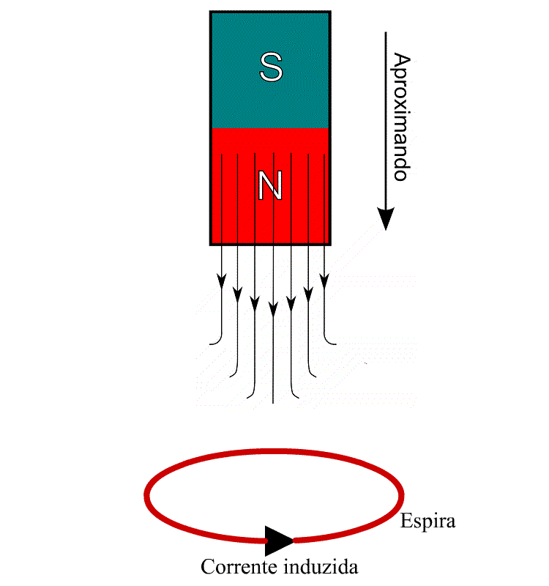
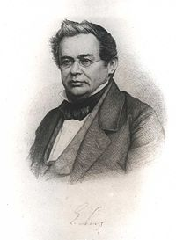
Transformadores ou trafos:
Lei de Faraday-Lenz.
ε = - Δ φ
Δt
Fonte: https://www1.educacao.pe.gov.br/cpar/. Acesso em 31 ago. 2021.
Heinrich Lenz
“A tensão induzida em um circuito fechado por um fluxo magnético variável produzirá uma corrente de forma a se opor à variação do fluxo que a criou”.
Notes:
‹#›

Slide 8
Transformadores ou trafos:
Conceito geral por trás do funcionamento:
Campos elétricos variáveis [E = E(t)] geram campos magnéticos induzidos e também variáveis [B = B(t)];
Campos magnéticos variáveis [B = B(t)] geram campos elétricos induzidos e também variáveis [E = E(t)];
E(t) B (t)
Gera
Notes:
‹#›
‹#›

Slide 9
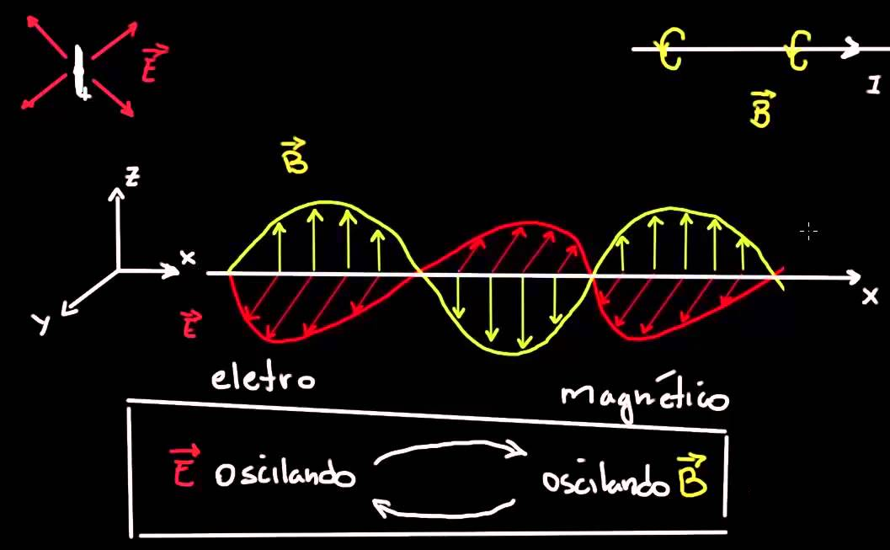
Conceitos iniciais:
Fonte: https://www1.educacao.pe.gov.br/cpar/. Acesso em 31 ago. 2021.
Notes:
‹#›
‹#›
‹#›

Slide 10
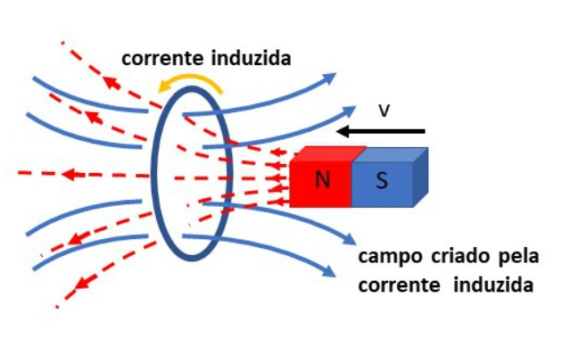
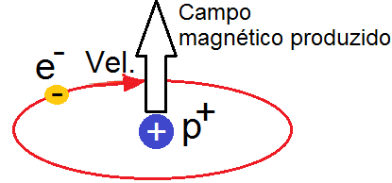
Conceitos iniciais:
Campo elétrico gerando
campo magnético
Campo magnético gerando
campo elétrico
átomo
Carga elétrica em movimento gera campos magnéticos induzidos.
Fontes magnéticas em movimento geram campos elétricos induzidos (e correntes).
Fonte: https://www1.educacao.pe.gov.br/cpar/. Acesso em 31 ago. 2021.
Fonte: https://www1.educacao.pe.gov.br/cpar/. Acesso em 31 ago. 2021.
Notes:
‹#›
‹#›
‹#›

Slide 11
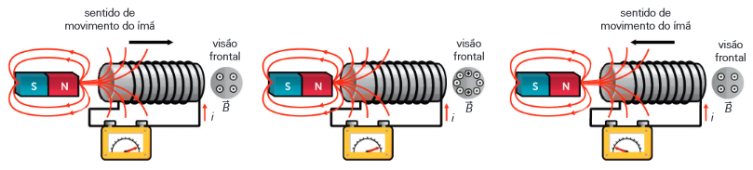
Indução eletromagnética
Fonte: https://www1.educacao.pe.gov.br/cpar/. Acesso em 31 ago. 2021.
Se o ímã estiver em repouso, não haverá corrente no circuito. O movimento de um ímã dentro de um solenoide causa a variação da densidade das linhas de campo magnético. A variação do campo magnético gera um campo elétrico responsável por produzir a corrente elétrica. Dependendo do sentido do movimento do ímã se define o sentido da corrente elétrica gerada.

Slide 12
O campo magnético (B) e a corrente elétrica (i):
Correntes elétricas
Cargas elétricas em movimento
Geração de campos magnéticos

Slide 13
Transformadores ou trafos:
Conceito inicial:
O transformador é uma máquina elétrica estática, que tem como finalidade transferir energia elétrica de um circuito magnético para outro, geralmente com tensões e correntes diferentes, mantendo a mesma frequência e aproximadamente a mesma potência.
Princípio de funcionamento:
O funcionamento dos transformadores é baseado no princípio da indução eletromagnética, descoberta pelo físico inglês Michael Faraday, em 1831:
“Quando a corrente de uma bobina varia, seu campo magnético induz uma força eletromotriz (f.e.m.) numa bobina vizinha” (Faraday).
Notes:
‹#›
‹#›

Slide 14
Transformadores ou trafos:
Elementos constituintes do transformador:
a) Um núcleo de ferro laminado formando um circuito magnético fechado;
b) Bobinas primárias (que recebem a corrente) e secundárias (que fornecem a corrente).
Representação simbólica:
Os transformadores são representados em esquemas elétrico, por meio de símbolos:
a) Em esquemas multifilares (Fig. 1);
b) Em esquemas unifilares (Fig. 2).
Notes:
‹#›
‹#›

Slide 15
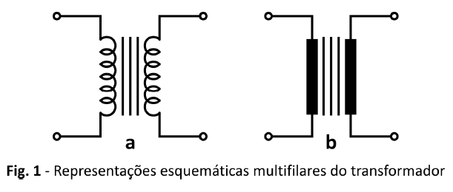
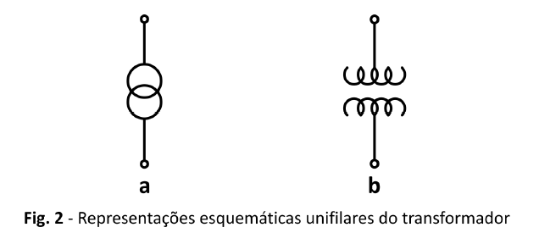
Transformadores ou trafos:
Fonte: https://www1.educacao.pe.gov.br/cpar/. Acesso em 31 ago. 2021.
Fonte: https://www1.educacao.pe.gov.br/cpar/. Acesso em 31 ago. 2021.
Notes:
‹#›
‹#›

Slide 16
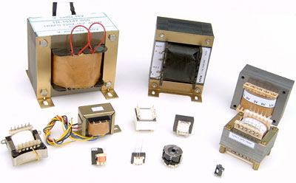
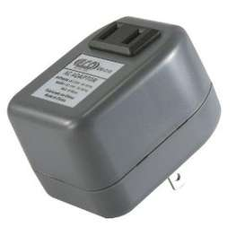
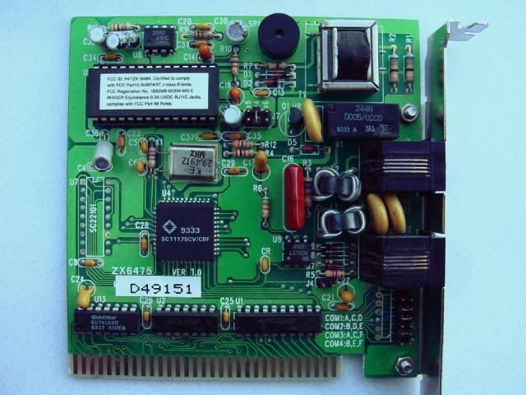
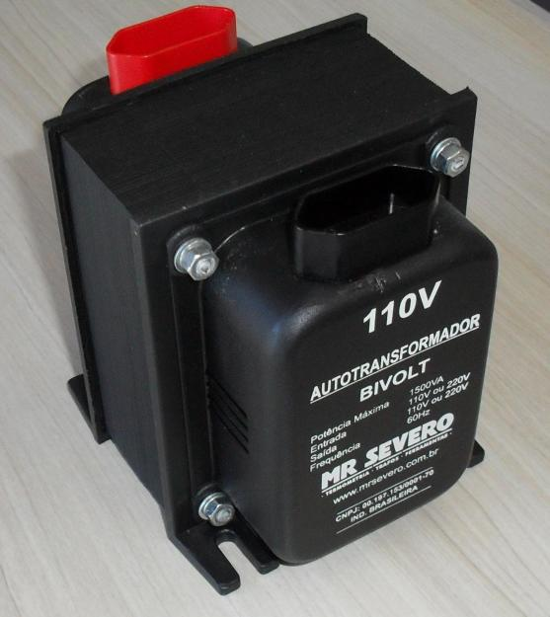
Transformadores ou trafos:
Fonte: https://www1.educacao.pe.gov.br/cpar/. Acesso em 31 ago. 2021.
Notes:
‹#›

Slide 17
Transformadores ou trafos:
Fonte: https://www1.educacao.pe.gov.br/cpar/. Acesso em 31 ago. 2021.

Slide 18
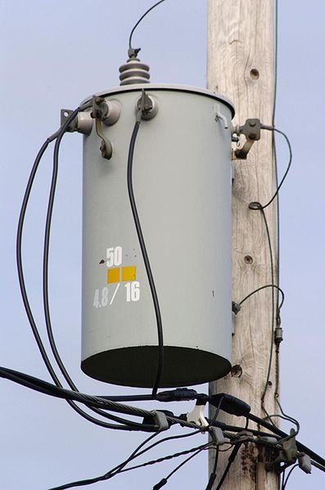
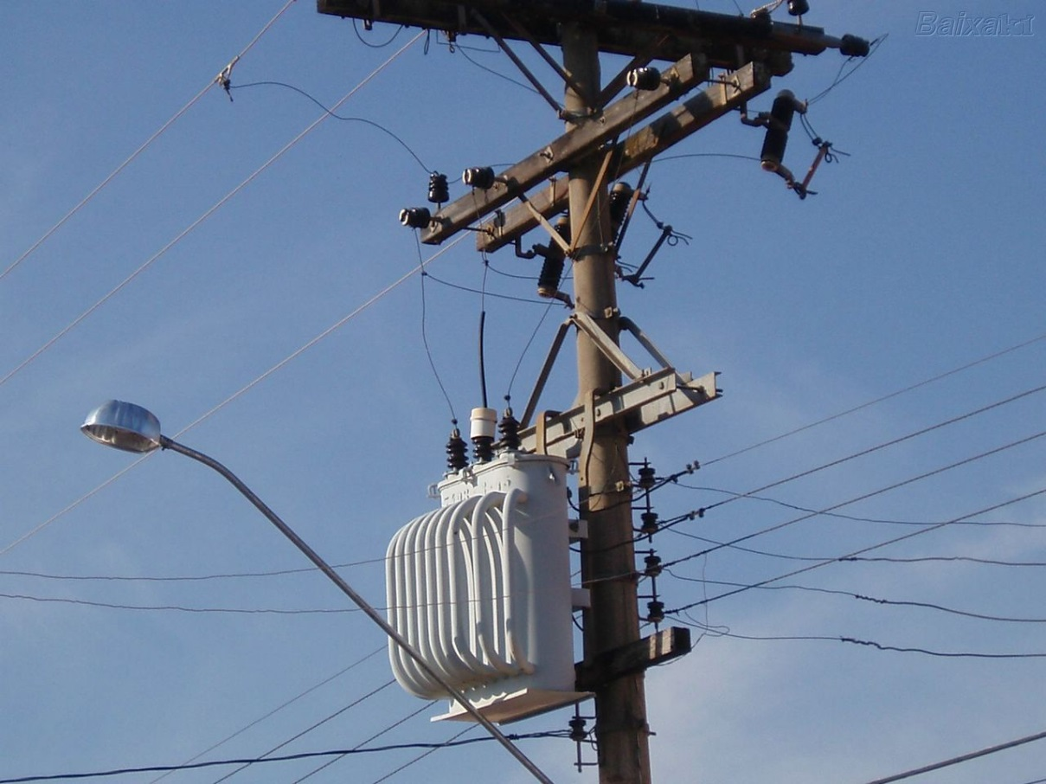
Transformadores ou trafos:
Transformadores utilizados em sistemas de distribuição (alimentação da rede secundária).
Fonte: Disponível em: https://www.researchgate.net/figure/Poste-da-rede-eletrica-com-transformador-pendurado-Fonte-Os-autores_fig3_287375757. Acesso em 31 ago. 2021.
Notes:
‹#›

Slide 19
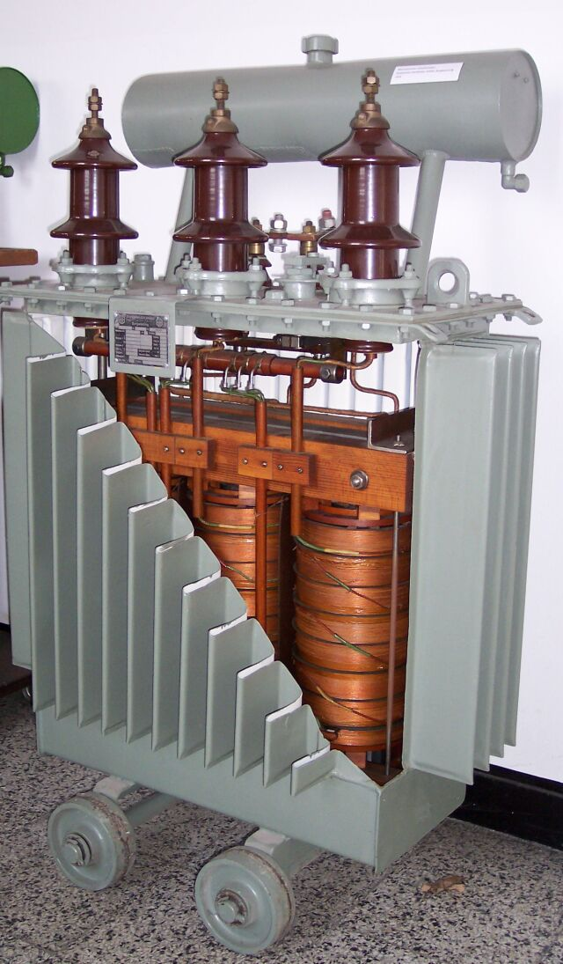
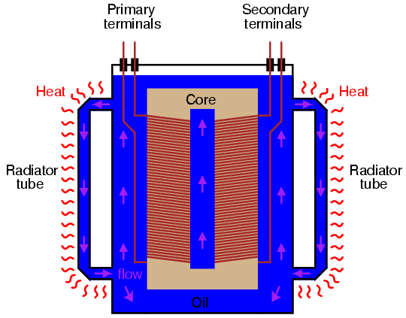
Transformadores ou trafos:
Corte em um transformador (bobinas, buchas, radiador).
Fonte: Disponível em: https://www.researchgate.net/figure/Poste-da-rede-eletrica-com-transformador-pendurado-Fonte-Os-autores_fig3_287375757. Acesso em 31 ago. 2021.

Slide 20
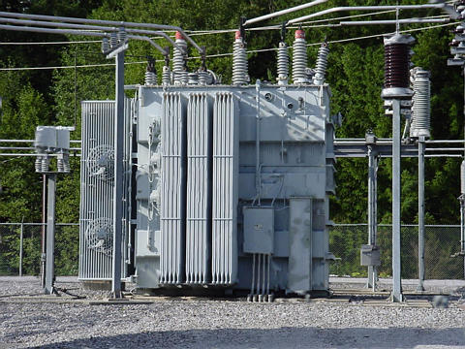
Transformadores ou trafos:
Transformador utilizado em subestação de sistemas de distribuição (cerca de 3,5 metros de altura).
Fonte: Disponível em: https://www.researchgate.net/figure/Poste-da-rede-eletrica-com-transformador-pendurado-Fonte-Os-autores_fig3_287375757. Acesso em 31 ago. 2021.

Slide 21
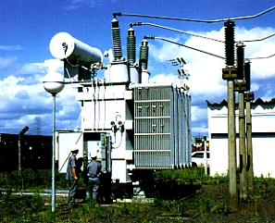
Transformadores ou trafos:
Transformador utilizado em subestação de sistemas industriais.
Fonte: Disponível em: https://www.researchgate.net/figure/Poste-da-rede-eletrica-com-transformador-pendurado-Fonte-Os-autores_fig3_287375757. Acesso em 31 ago. 2021.

Slide 22
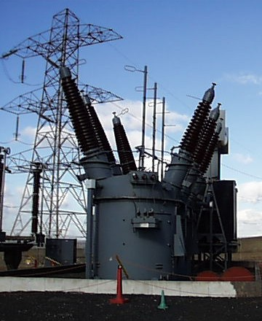
Transformadores ou trafos:
Transformador utilizado em sistemas de transmissão.
Fonte: Disponível em: https://www.researchgate.net/figure/Poste-da-rede-eletrica-com-transformador-pendurado-Fonte-Os-autores_fig3_287375757. Acesso em 31 ago. 2021.

Slide 23
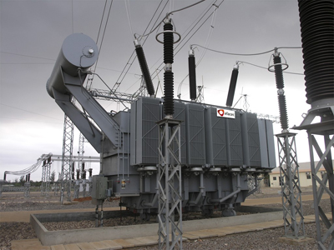
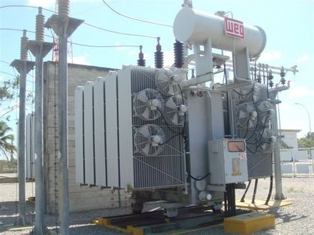
Transformadores ou trafos:
Fonte: Disponível em: https://www.researchgate.net/figure/Poste-da-rede-eletrica-com-transformador-pendurado-Fonte-Os-autores_fig3_287375757. Acesso em 31 ago. 2021.
Transformadores utilizados em sistemas de transmissão.
Notes:
‹#›

Slide 24
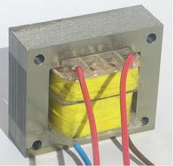
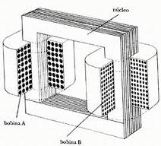
Transformadores ou trafos:
O transformador é comumente utilizado em sistemas de conversão de energia e em sistemas elétricos;
Seu princípio de funcionamento é baseado nas leis desenvolvidas para análise de circuitos magnéticos;
Transformadores são utilizados para transferir energia elétrica entre diferentes circuitos elétricos através de um campo magnético, usualmente com diferentes níveis de tensão.
símbolo
Fonte: Disponível em: https://www.researchgate.net/figure/Poste-da-rede-eletrica-com-transformador-pendurado-Fonte-Os-autores_fig3_287375757. Acesso em 31 ago. 2021.
Notes:
‹#›

Slide 25
Transformadores ou trafos:
As principais aplicações dos transformadores são:
    Adequar os níveis de tensão em sistemas de geração, transmissão e distribuição de energia elétrica.
    Isolar eletricamente sistemas de controle e eletrônicos do circuito de potência principal (toda a energia é transferida somente através do campo magnético).
    Realizar casamento de impedância de forma a maximizar a transferência de potência.
    Evitar que a corrente contínua de um circuito elétrico seja transferida para o outro circuito elétrico.
    Realizar medidas de tensão e corrente. Um transformador pode fornecer isolação entre linhas de distribuição e dispositivos de medição.
Notes:
‹#›

Slide 26
Transformadores ou trafos:
Fonte: Disponível em: https://www.researchgate.net/figure/Poste-da-rede-eletrica-com-transformador-pendurado-Fonte-Os-autores_fig3_287375757. Acesso em 31 ago. 2021.
símbolo
O transformador tem a função de transformar energia elétrica em c.a. de um determinado nível de tensão para um outro nível de tensão através da ação de um campo magnético.
Esse dispositivo consiste de duas ou mais bobinas enroladas em um núcleo ferromagnético.
Normalmente, a única conexão entre essas bobinas é o fluxo magnético que circula pelo núcleo ferromagnético (com exceção do autotransformador).
Notes:
‹#›

Slide 27
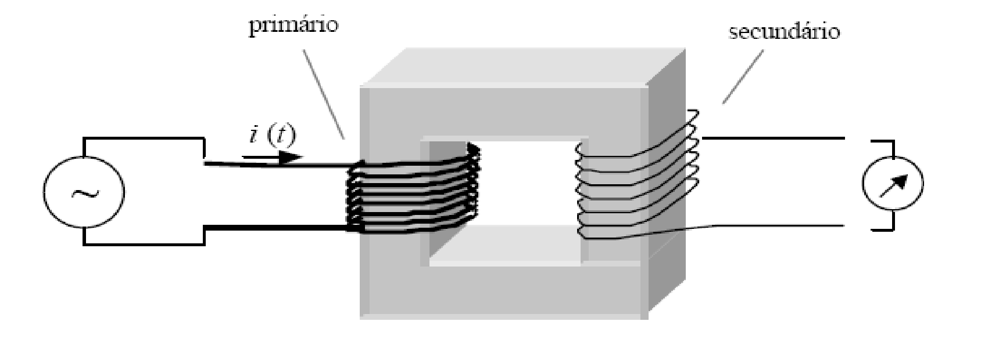
Transformadores ou trafos:
1.10) Relação de Transformação
O transformador deve ser alimentado por uma tensão e corrente variáveis no tempo, ou seja, v = v(t) e i = i(t), garantindo assim a ocorrência da indução magnética.
Fonte: Disponível em: https://www.researchgate.net/figure/Poste-da-rede-eletrica-com-transformador-pendurado-Fonte-Os-autores_fig3_287375757. Acesso em 31 ago. 2021.
Secundário (2):
Enrolamentos que constituem a saída.
Primário (1):
Enrolamentos que são alimentados.
Notes:
‹#›

Slide 28
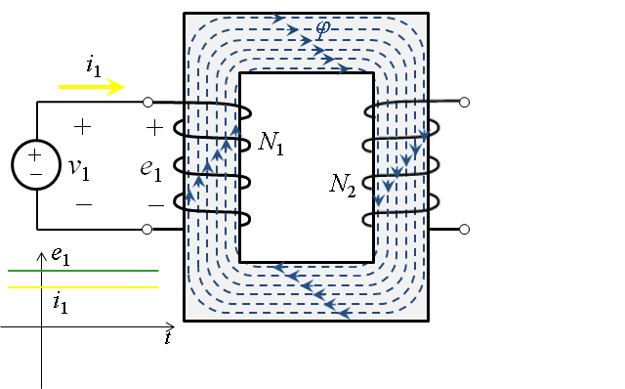
Transformadores ou trafos:
O que acontece se energizarmos a bobina 1 com uma fonte de corrente contínua?
O que observa a bobina 2?
Fonte: Disponível em: https://www.researchgate.net/figure/Poste-da-rede-eletrica-com-transformador-pendurado-Fonte-Os-autores_fig3_287375757. Acesso em 31 ago. 2021.

Slide 29
Transformadores ou trafos:
O que acontece se energizarmos a bobina 1 do transformador com uma fonte de corrente alternada?
O que observa a bobina 2 do transformador?
Fonte: Disponível em: https://www.researchgate.net/figure/Poste-da-rede-eletrica-com-transformador-pendurado-Fonte-Os-autores_fig3_287375757. Acesso em 31 ago. 2021.

Slide 30
Transformadores ou trafos:
Pela Lei de Indução de Faraday, surge uma tensão induzida na bobina 2 do transformador.
Fonte: Disponível em: https://www.researchgate.net/figure/Poste-da-rede-eletrica-com-transformador-pendurado-Fonte-Os-autores_fig3_287375757. Acesso em 31 ago. 2021.

Slide 31
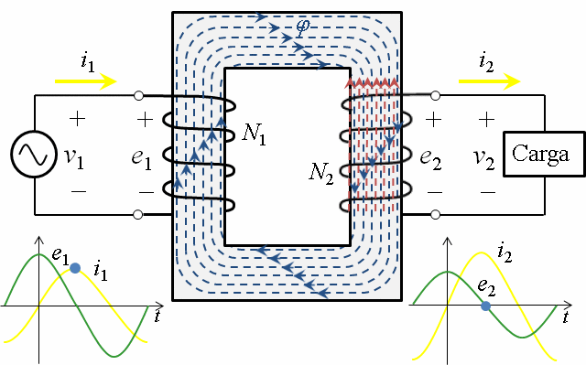
Transformadores ou trafos:
Se uma carga é conectada na bobina 2 do transformador, uma corrente i₂ circulará pelo mesmo.
Pela Lei de Lenz, o sentido da corrente i₂ é de forma a se opor à variação do fluxo magnético que a criou.
Fonte: Disponível em: https://www.researchgate.net/figure/Poste-da-rede-eletrica-com-transformador-pendurado-Fonte-Os-autores_fig3_287375757. Acesso em 31 ago. 2021.

Slide 32
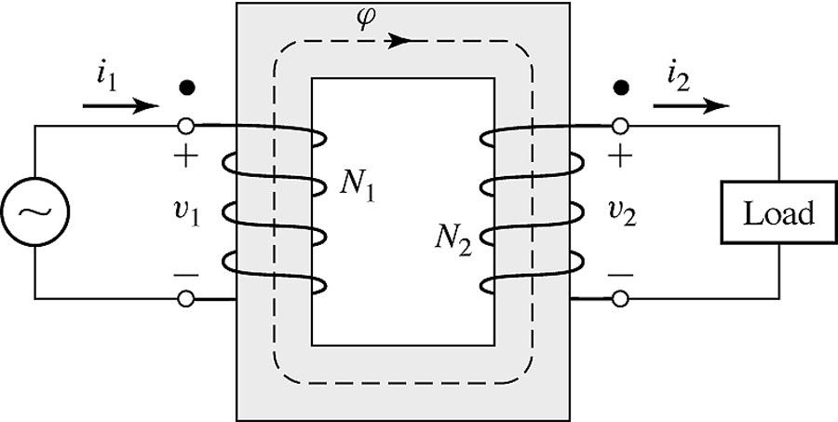
Transformadores ideais:
Transformador ideal (sem perdas):
  A resistência dos enrolamentos são desprezíveis;
  A permeabilidade do núcleo é infinita (portanto a corrente de magnetização é nula);
  Não há dispersão;
  Não há perdas no núcleo.
+
v₁
–
+
e₁
–
+
e₂
–
+
v₂
–
Fonte: Disponível em: https://www.researchgate.net/figure/Poste-da-rede-eletrica-com-transformador-pendurado-Fonte-Os-autores_fig3_287375757. Acesso em 31 ago. 2021.
Notes:
‹#›

Slide 33
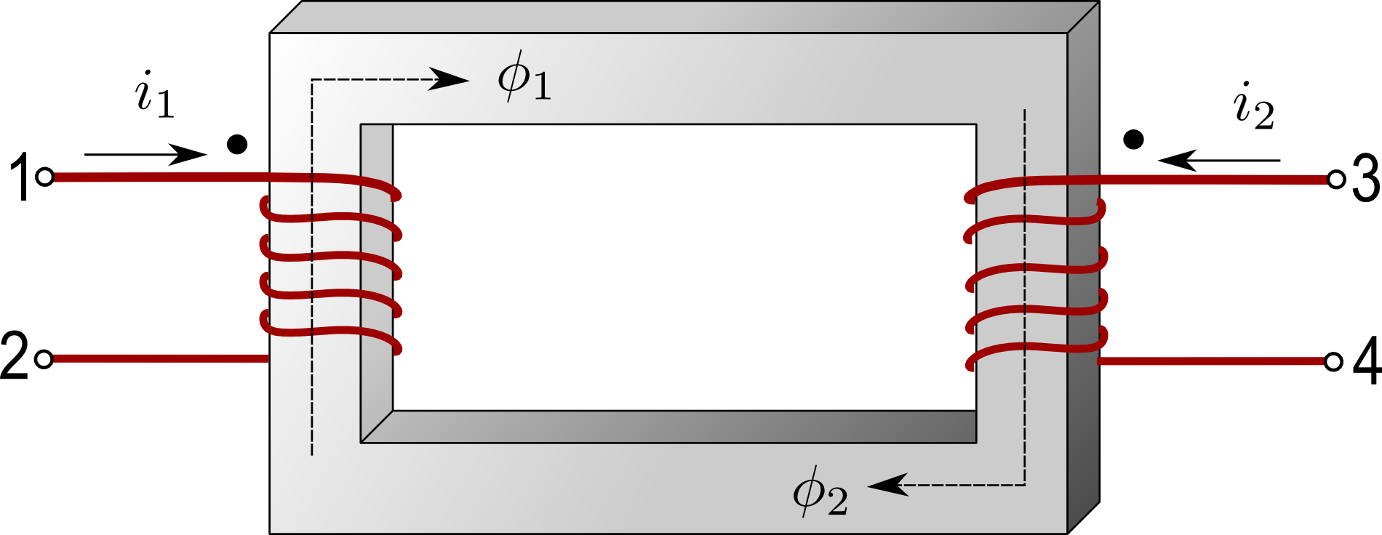
As equações do transformador ideal:
Primário (1):
Enrolamentos que são alimentados
Secundário (2):
Enrolamentos
que constituem a saída.
Fonte: Disponível em: https://www.researchgate.net/figure/Poste-da-rede-eletrica-com-transformador-pendurado-Fonte-Os-autores_fig3_287375757. Acesso em 31 ago. 2021.
Tensões
Correntes
Potências
N₁ = N₂
V₁ V₂
N₁.i₁ = N₂.i₂
P₁ = P₂ = Cte.
Onde:
N₁ = n° de enrolamentos de fio do primário; N₂ = n° de enrolamentos de fio do secundário;
V₁ = Tensão elétrica (c.a.) de alimentação do primário; V₂ = Tensão elétrica (c.a.) de saída do secundário;
i₁ = Corrente elétrica (c.a.) de alimentação do primário ; i₂ = Corrente elétrica (c.a.) de saída do secundário.
Notes:
‹#›

Slide 34
Transformadores ideais:
Um transformador ideal não apresenta perdas e toda potência aplicada ao primário é entregue à carga. Algumas perdas são:
  Potência dissipada nos enrolamentos.
  Perdas por aquecimento do núcleo do transformador (por correntes parasitas e histerese).
  Fluxo de dispersão (i.e., parte do fluxo deixa o núcleo e não concatena o primário com o secundário).
Notes:
‹#›

Slide 35
Transformadores ideais:
No transformador real:
  As resistências dos enrolamentos não são desprezíveis.
  A permeabilidade do núcleo é finita (haverá uma corrente de magnetização não nula e a relutância do núcleo é diferente de zero).
  Há dispersão.
  Há perdas no núcleo (por correntes parasitas, histerese, ruído, magneto estricção...).
Notes:
‹#›

Slide 36
O rendimento (η):
Os transformadores são projetados para operarem com alto rendimento.
Os seguintes aspectos contribuem para que os transformadores apresentem valores baixos de perdas:
  O transformador é uma máquina estática, ou seja, não tem partes rotativas, não apresentando, portanto, perdas por atrito no eixo e por resistência do ar no entreferro.
  O núcleo é constituído por placas laminadas e dotadas de materiais de alta resistência elétrica, as quais têm o objetivo de minimizar as perdas por correntes parasitas.
  Materiais com alta permeabilidade magnética são utilizados para diminuir as perdas por histerese.
  Transformadores de alta potência apresentam rendimento maior que 99%.
Notes:
‹#›

Slide 37
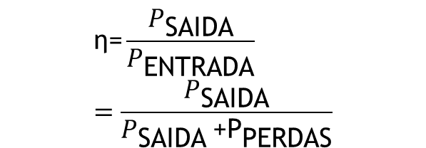
O rendimento (η):
O rendimento de um transformador pode ser definido por.
P_{ENTRADA}
P_{SAIDA}
Trafo
P_{PERDAS} = P_{ENTRADA} − P_{SAIDA}
Notes:
‹#›

Slide 38
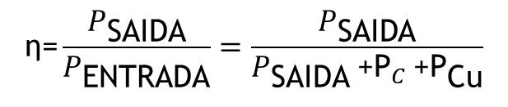
O rendimento (η):
As perdas no transformador incluem:
  Perdas no núcleo (ferro) – P_{C} (perdas por correntes parasitas e perdas por histerese) podem ser determinadas pelo teste em vazio ou a partir dos parâmetros do circuito equivalente.
  Perdas no cobre – P_{Cu} (perdas ôhmicas) podem ser determinadas se os parâmetros do transformador forem conhecidos (corrente nos enrolamentos e resistência dos enrolamentos).
Notes:
‹#›

Slide 39
Os transformadores e a transmissão de energia:
Sistema elétrico trifásico – a arte de cortar os fios:
Muito embora os geradores de eletricidade possam produzir tanto energia em corrente contínua (CC) ou corrente alternada (CA), a maior parte da energia elétrica gerada não só no Brasil, mas em todo o mundo é em corrente alternada no sistema trifásico nas frequências de 60 Hz e 50 Hz.
Isto ocorre, pois a corrente alternada permite elevar ou diminuir os valores de tensão de uma forma muito mais simples e barata se comparado com os sistemas disponíveis para corrente contínua.
Nesse sistema, utiliza-se um gerador de CA que funciona pelo princípio de indução eletromagnética, conforme ilustrado a seguir.
Notes:
‹#›

Slide 40
Os transformadores e a transmissão de energia:
Três bobinas (R, S, T) são fixadas na periferia de giro do rotor e dispostas a 120º uma da outra.
Cada uma das três bobinas estão sob efeito de um campo magnético girante do rotor e produzem uma FEM induzida.
A FEM (Força Eletromotriz) é proporcional a intensidade do fluxo magnético.
Em um dado momento, cada uma das bobinas fixas ao estator está sob efeito de uma intensidade de fluxo magnético diferente em 120º uma em relação às outras.
Então tem-se a geração de três FEMs, ou seja, três tensões/correntes alternadas distintas, defasadas em 120º uma das outras.
Notes:
‹#›

Slide 41
Os transformadores e a transmissão de energia:
As fontes de corrente
(Vídeo)
Sistema elétrico trifásico- a arte de cortar os fios
(Vídeo)
Notes:
‹#›

Slide 42
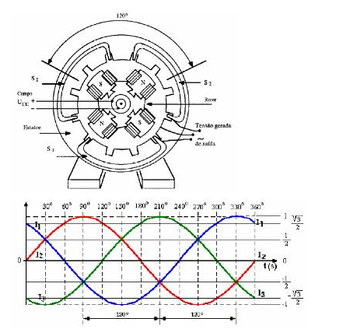
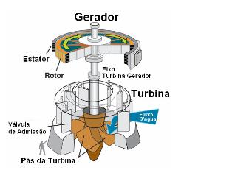
Os transformadores e a transmissão de energia:
Gerador elétrico trifásico
R
S
T
Fonte: Disponível em: https://www.researchgate.net/figure/Poste-da-rede-eletrica-com-transformador-pendurado-Fonte-Os-autores_fig3_287375757. Acesso em 31 ago. 2021.
Notes:
‹#›

Slide 43
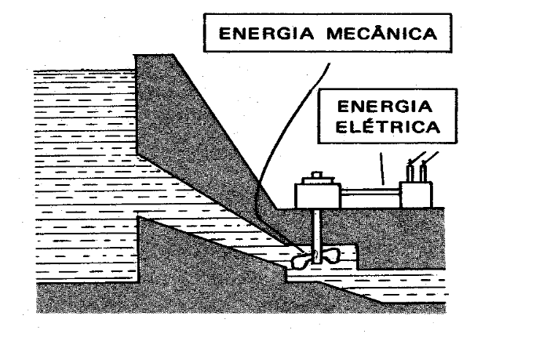
Transformadores ou trafos:
Geração de Energia Elétrica Trifásica
Nas usinas hidrelétricas a energia mecânica de uma queda d'água é transformada em energia elétrica a partir de turbinas que acionam geradores elétricos.
Fonte: Disponível em: https://www.researchgate.net/figure/Poste-da-rede-eletrica-com-transformador-pendurado-Fonte-Os-autores_fig3_287375757. Acesso em 31 ago. 2021.
Notes:
‹#›

Slide 44
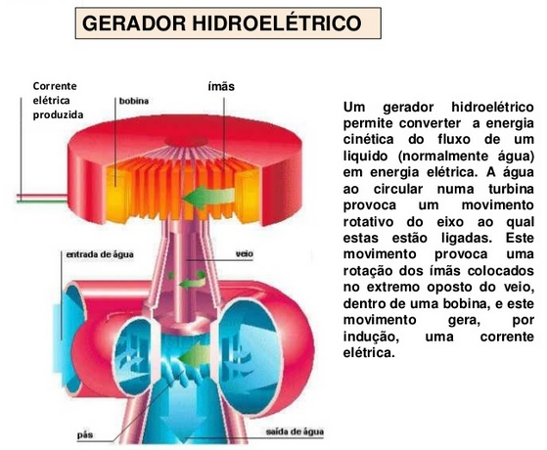
Os transformadores e a transmissão de energia:
Fonte: Disponível em: https://www.researchgate.net/figure/Poste-da-rede-eletrica-com-transformador-pendurado-Fonte-Os-autores_fig3_287375757. Acesso em 31 ago. 2021.

Slide 45
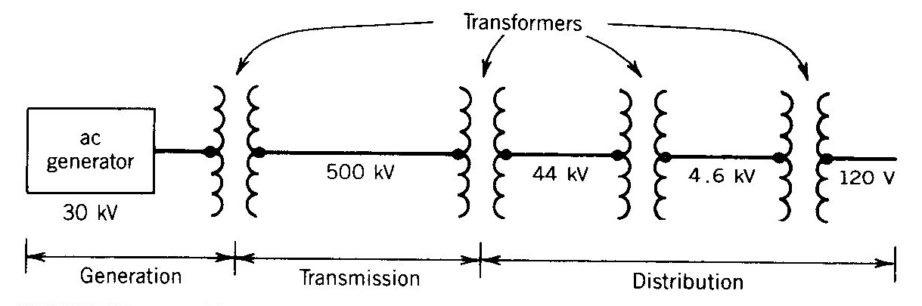
Transformadores ou trafos:
Fonte: Disponível em: https://www.researchgate.net/figure/Poste-da-rede-eletrica-com-transformador-pendurado-Fonte-Os-autores_fig3_287375757. Acesso em 31 ago. 2021.

Slide 46
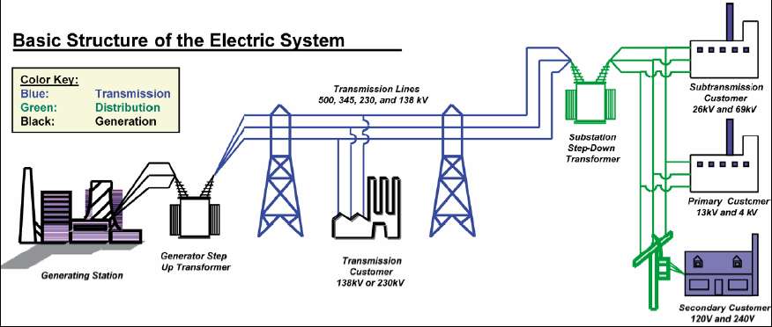
Transformadores ou trafos:
Sistema de geração, distribuição e transmissão de energia trifásica
Fonte: Disponível em: https://www.researchgate.net/figure/Poste-da-rede-eletrica-com-transformador-pendurado-Fonte-Os-autores_fig3_287375757. Acesso em 31 ago. 2021.
Notes:
‹#›

Slide 47
REFERÊNCIAS
ALVARENGA, Beatriz; MÁXIMO, Antônio. Curso de Física. São Paulo: Ed. Scipione, 2000. v. 2.
GASPAR, Alberto. Física. 1.ed. São Paulo: Ática, 2000. v. 3.
GREF – Grupo de reelaboração do ensino de física. Física 3: Eletromagnetismo. 5. ed. São Paulo: Edusp, 2015.
HALLIDAY, D; RESNICK, R. Física. Rio de Janeiro: LTC – Livros técnicos e científicos Editora S.A., 1983. v. 3.
HEWITT, P. G. Física conceitual. 9. ed. Porto Alegre: Bookman, 2002.
XAVIER, C.; BENIGNO, B. Física aula por aula. São Paulo: FTD, 2010.

